Slide 1
Ouderinfo Kleuteronderwijs
Wat u moet weten over schooljaar 2024-2025

Slide 2
Wie zijn wij?
Ankerjuf Jongste kleuters
= Juf Carolien (Alle dagen aanwezig)
Kinderverzorgster
= Juf Katie (Alle namiddagen aanwezig en woensdag voormiddag)
Ankerjuf Middelste kleuters / oudste kleuters = Juf Sophie (Aanwezig op donderdag en vrijdag en wisselend woensdag)
= Juf Lotte (Aanwezig op maandag en dinsdag en wisselend woensdag)
+ Juf Judith (Aanwezig op dinsdag voormiddag, woensdag en donderdag)
Turnmeester
= meester Giovanni (Donderdag namiddag en vrijdag voormiddag)
Directie = Juf Sonja

Slide 3
Hoe zorgen wij voor uw kleuter?
Weekoverzicht – Team-unique
 | maandag | dinsdag | woensdag | donderdag | vrijdag
Voormiddag | Juf Carolien Juf Lotte | Juf Carolien Juf Judith Juf Lotte | Juf Katie Juf Judith Juf Lotte/Juf Sophie Juf Carolien (Zorgjuf) | Juf Carolien Juf Judith Juf Sophie | Juf Carolien Juf Sophie Meester Giovanni
namiddag | + Juf Katie | + Juf Katie Miniviering met alle kleuters |  | + Juf Katie Meester Giovanni Turnen kleuters | + Juf Katie

Slide 4
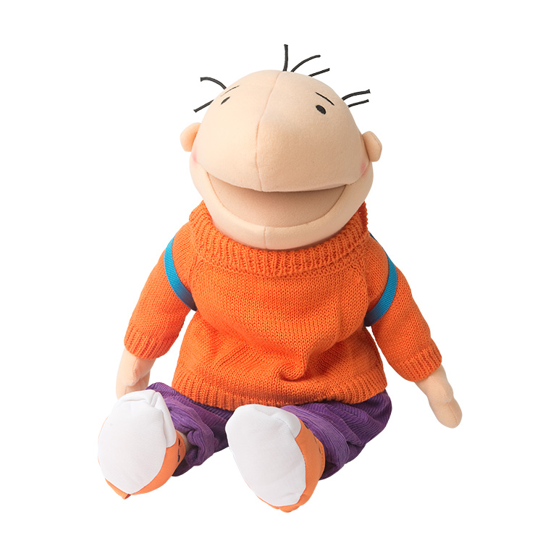
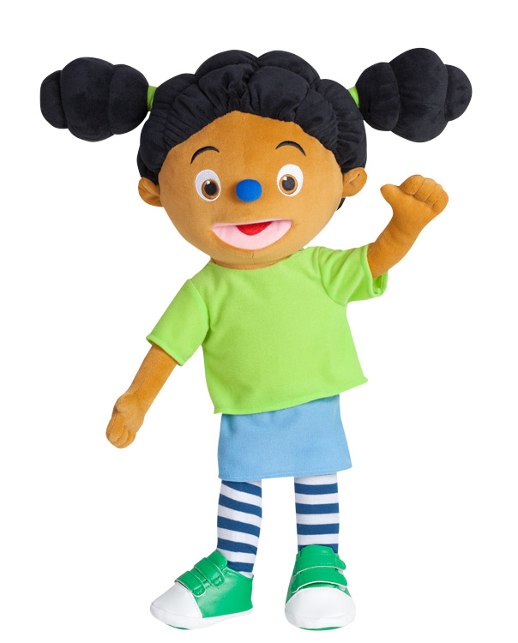
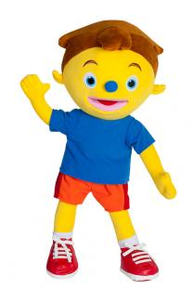
Wie zijn Jules, Loeloe en Pompom?
Jules, Loeloe en Pompom zijn onze klaspoppen die samen en alleen allerlei avonturen beleven. Ze zorgen bij de kleuters voor verbinding en herkenning.
Elke ankergroep heeft een eigen klaspop:
Voor de jongste kleuters → Jules Voor de middelste kleuters → Loeloe Voor de oudste kleuters → Pompom
Ze bieden de kleuters een houvast in het verloop en de structuur van de dag.
Onze kalenders zijn hierop afgestemd en geven de kinderen een gradatie in taal, wiskunde, op ontdekking gaan, …

Slide 5
Themawerking
Wij brengen het thema binnen in de klas!
Bij de start van een nieuw thema geven we alle informatie weer op de blog. Hier vertellen we kort wat we die week gaan beleven. Als de kinderen iets moeten meebrengen wordt dit hier ook vermeld.
Doorheen het thema kan u foto’s bekijken op de blog zodat de kleuters thuis kunnen laten zien en vertellen wat ze allemaal gedaan hebben.
Ook komen er themaloze weken voor doorheen het schooljaar!
Tussen de thema’s door is er regelmatig een week waarin we themaloos werken. Dit geeft de kinderen de kans even tot rust te komen tussen de thema’s door en met het basisaanbod van de klas te werken. De juf speelt deze week in op de noden en interesses van de kinderen op dat moment.

Slide 6
Christelijke Basisschool Den Akker
Vieringen
We hebben maandelijks een openingsviering op maandagochtend met de hele school.
We hebben minivieringen met alle kleuters samen in de kleuterklas.
Bijbelverhalen
Iedere week werken we rond een nieuw Bijbelverhaal tijdens de miniviering.

Slide 7
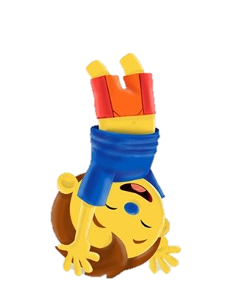
Turnen en Watergewenning
Turnen met meester Giovanni
Donderdag namiddag Alle kleuters
Vrijdag voormiddag Julesgroep en Loeloegroep (Als de Pompomgroep gaat watergewennen gaan deze lessen niet door = 1x per maand)
Watergewenning (Oudste kleuters)
Met meester Giovanni
Vrijdag voormiddag (zie schoolkalender)
Wat breng je mee?
Stevige rugzak
Grote badhanddoek
Kleine badhanddoek
Zwemkleding – Zwembroek | zwempak (GEEN Bikini of zwembroek langer dan de knie)
Ondergoed
Extra stuk fruit of koek

Slide 8
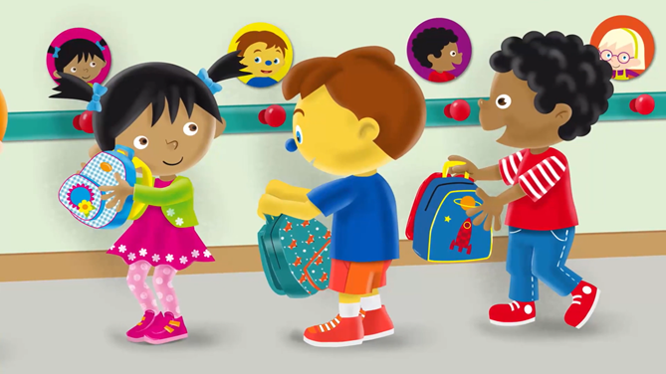
Mijn boekentas in de kleuterklas
Wat zit er in de boekentas?
Drinkfles met enkel water
Een stuk fruit in een fruitdoosje
Koek in een koekdoosje (zonder verpakking)
Boterhammen met gezond beleg in een brooddoos
Afspraken:
Het fruit zit in de boekentas zodat het kind het meteen zelfstandig kan eten (dus eventueel geschild en in stukjes als het kind dit zo graag heeft)
De kinderen nemen alles mee in doosjes zodat we op school geen plastic hoeven weg te gooien
We drinken alleen water
We eten gezond (geen snoepjes, geen chocolade,…)
Voorzie alles van naam zodat we zeker weten wat van wie is
Geef je alsjeblieft eenmalig een doos zakdoekjes mee en een pakje natte snoetenpoetsers

Slide 9
Turnen: wat heeft mijn kleuter nodig?
→ Je kleuter komt in gemakkelijke sportkledij naar school (joggingbroek) Geen rokjes, kleedjes, broekkousen, … → Turnschoentjes voorzien van naam (deze houden we op school) Wanneer deze te klein zijn, komen ze terug in de boekentas mee naar huis. Graag sportschoentjes met een velcro-sluiting. Dit maakt het makkelijker voor uw kleuter om de schoentjes zelfstandig aan- en uit te trekken.
We willen optimaal gebruik maken van de onderwijstijd en de meester zoveel mogelijk tijd van het lesuur te laten benutten om uw kind te laten bewegen en stimuleren op motorisch vlak. Doe je kinderen die dag dus schoenen aan die gemakkelijk aan en uit gaan.
Liever geen veterschoenen op turndagen aandoen!

Slide 10
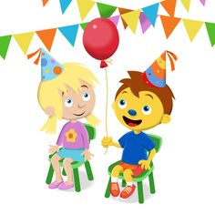
VERJAARDAG VIEREN in de kleuterklas
We vieren de verjaardag in de ankergroep op de dag zelf of op de eerstvolgende schooldag na de verjaardag.
We zingen onder andere liedjes, blazen kaarsjes uit op de verjaardagstaart uit de klas en de jarige krijgt een kroon op.
Bij ‘belangrijke informatie’ op het ouderplatform Broekx staat een overzicht van alle dagen dat we een gezamenlijk traktatiemoment doen in de kleuterklas.
Kijk welke maand je kind jarig is en prik die datum in je agenda van dezelfde maand. Uiteraard geheel vrijblijvend dus niet verplicht. Er wordt nogmaals een herinnering meegeven in de boekentas en vermeld op de themabrief.

Slide 11
HOERA! Je kleuter is jarig!
Is je kleuter jarig in een vakantie of in het weekend? Geen probleem, hij/zij wordt gevierd de eerstvolgende schooldag. Kindjes die jarig zijn in juli worden gevierd in juni. Kindjes van augstus komen in september aan de beurt.
Wij kiezen steeds voor een gezondere traktatie. Geen speelgoed. Enkele voorbeelden zijn cake, fruit, wafels of droge cupcakes. Traktaties die niet passen binnen de regels van de school, worden die dag terug meegeven met je kind.
Heeft je kind een allergie, overleg met de ankerjuf even hoe we dit samen kunnen oplossen, zodat je kleuter wel kan deelnemen aan het feestgebeuren.

Slide 12
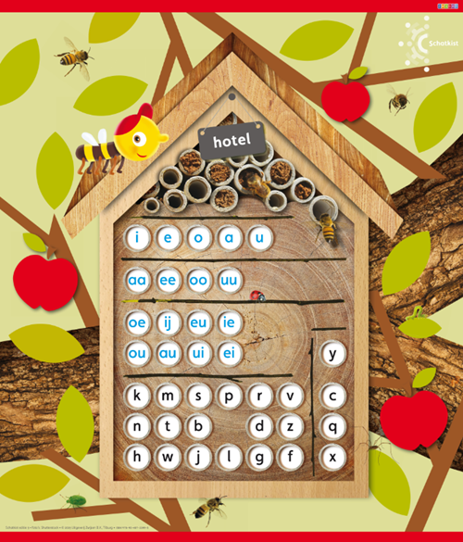
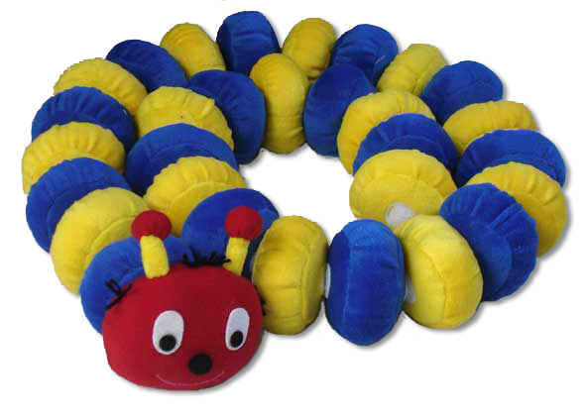
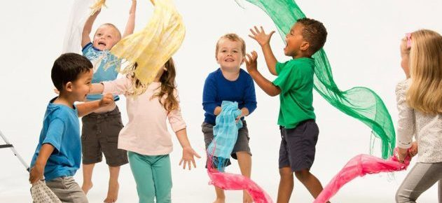
Vaste momenten in de week
Letters en cijfers Zowel Juf Lotte en Juf Sophie werken voorbereidend naar het eerste leerjaar met de pompomgroep. Indien er pientere kleuters zijn in de groep, worden deze meegenomen. Juf Lotte zal de letters steeds aanbrengen en daarna zal juf Sophie aan de slag gaan en deze op een creatieve manier verwerken.
Krullenbol Elke kleuterjuf werkt op een speelse manier met deze schrijfmethode. Vooral groot-motorisch met de allerkleinsten en zo steeds kleiner naarmate het niveau van de kinderen. We werken in niveaugroepen.
Wiebel en kriebel Juf Carolien werkt met een W.O. methode om de kleuters nieuwsgierig te maken naar onze wereld. Miertje Fred zal ons daarbij helpen. Ook gaat de juf aan de slag om op een bewegende manier aan wiskunde te doen, dansjes aan te leren en om aan muziek te doen. Wat zijn muzieknoten? Do, re, mi? We ontdekken het samen!
Zorg op de klasvloer Om alle kinderen goed onderwijs te bieden geven we de kinderen met extra ondersteuning ook extra tijd om te groeien. Juf Carolien zal op woensdag 3 lesuren met deze kinderen gericht aan de slag gaan.

Slide 13
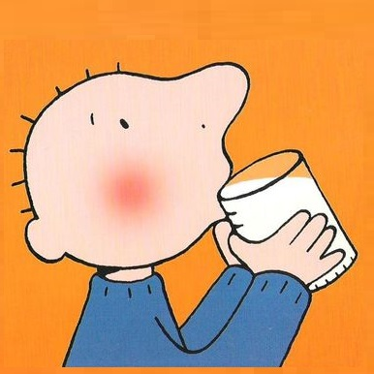
Nog enkele weetjes
Oog voor lekkers geeft de kleuters de mogelijkheid om melk te drinken op school. Alle informatie hierover staat in de algemene infobrochure van de school.
Gelieve allergieën goed door te geven, zodat we hier rekening mee kunnen houden tijdens huishoudelijke activiteiten.
Als je kleuter weer gegroeid is in het maken van een puzzel, komt er een puzzelkaart of fleurige ballon mee naar huis.
We vinden het heel belangrijk om SAMEN met ouders school te maken. Voel je dus vrij om zelf iets voor te stellen! Wil jij helpen bij een activiteit, eens iets komen vertellen over jouw beroep, jullie nieuwe huisdier komen laten zien,… Laat het zeker weten! Als kleuterteam willen we jullie zoveel mogelijk betrekken bij uitstappen, gebeurtenissen op school. Hou zeker de blog in het oog en de ‘belangrijke informatie’.

Slide 14
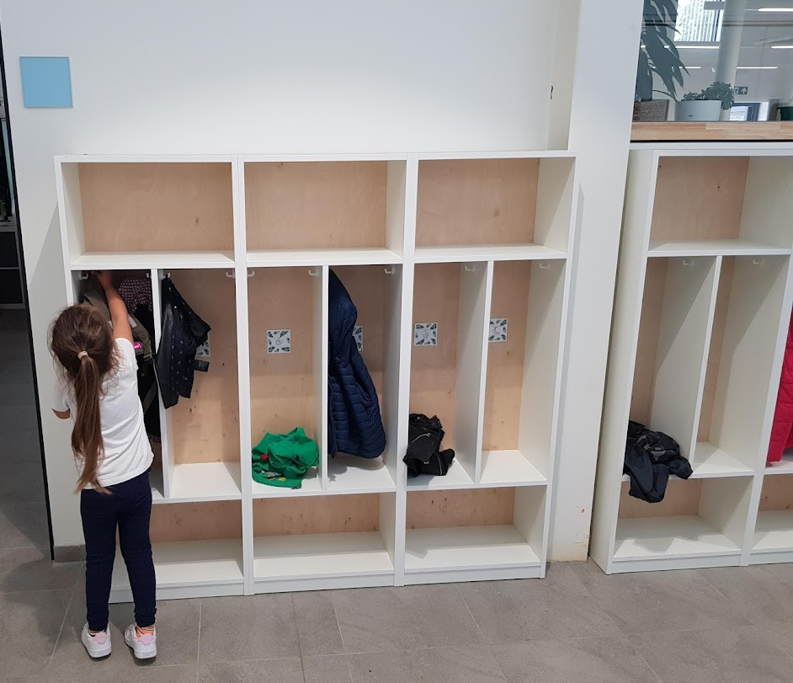
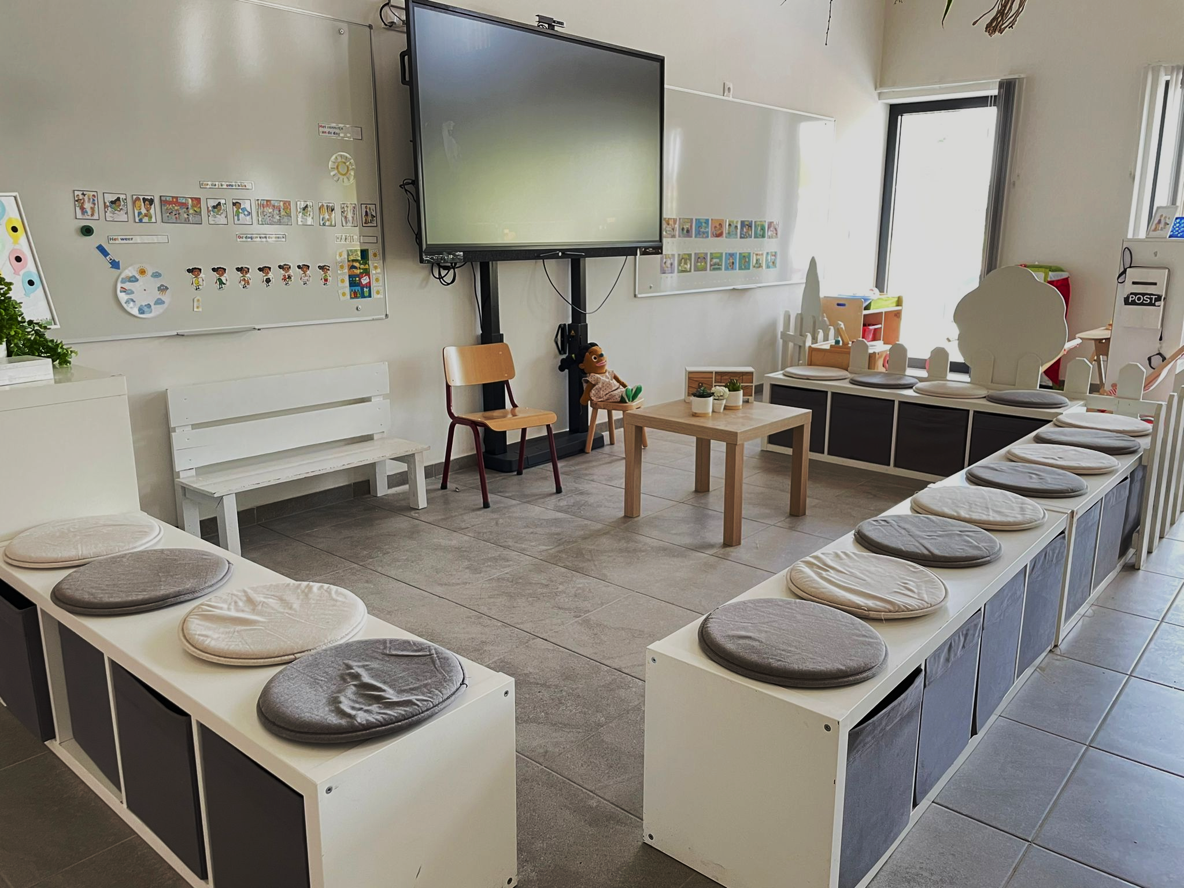
Kijk je mee? Een dag in onze klas!
08:40 – De bel gaat! We verzamelen in de rij en hangen in de gang onze jas en boekentas op. Instappers mogen door de ouders vergezeld worden tot aan de klasdeur.
08:45 – Kringmoment: aanwezigheden - dag en weerkalenders – zonnetje van de week -> Dit alles aan de hand van leuke liedjes. We gaan ook met de kleuters eens naar de gebedsruimte om samen te bidden of een Bijbelles te geven.

Slide 15
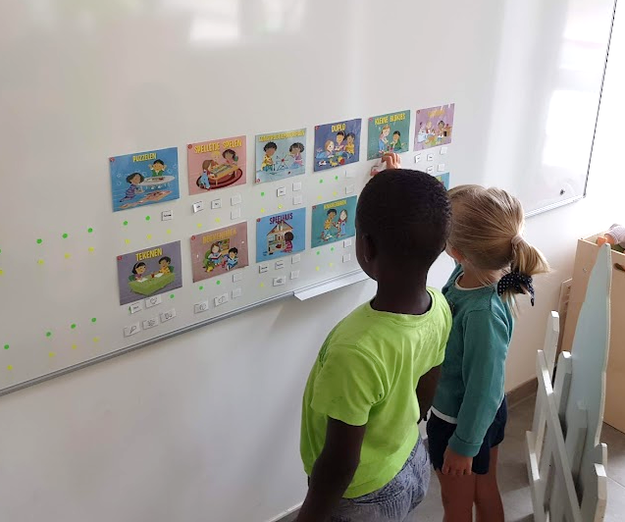
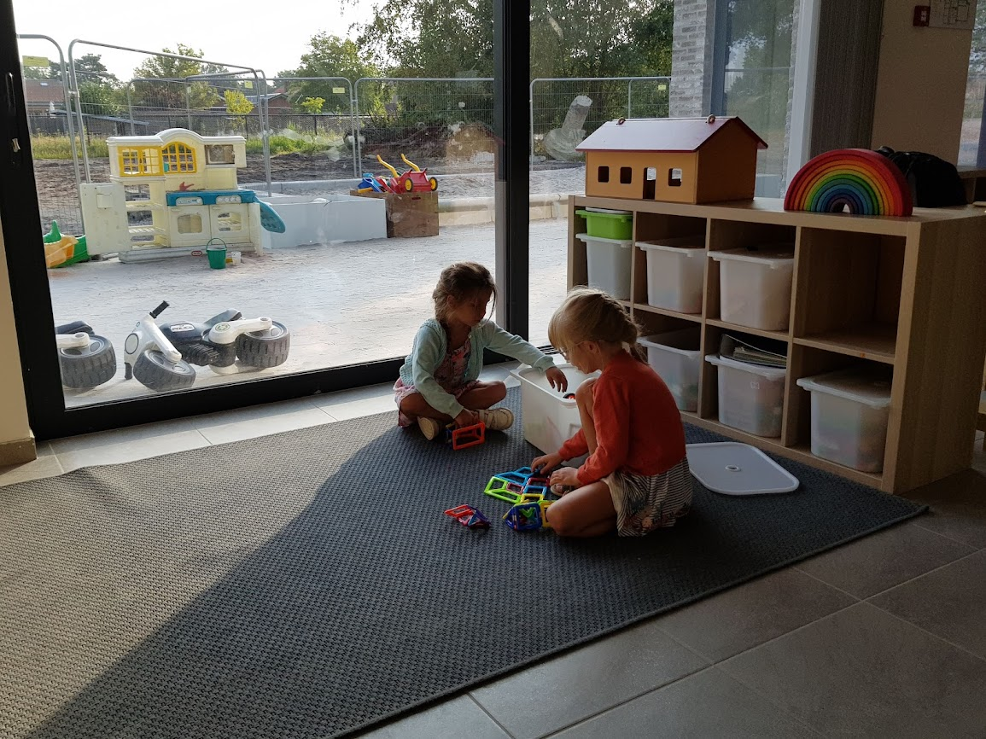
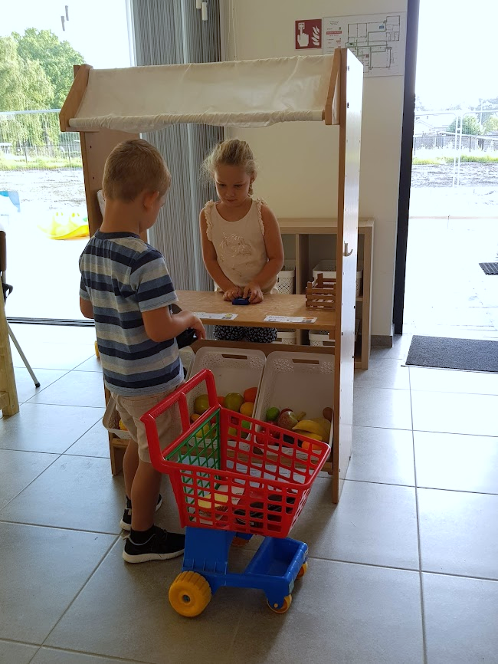
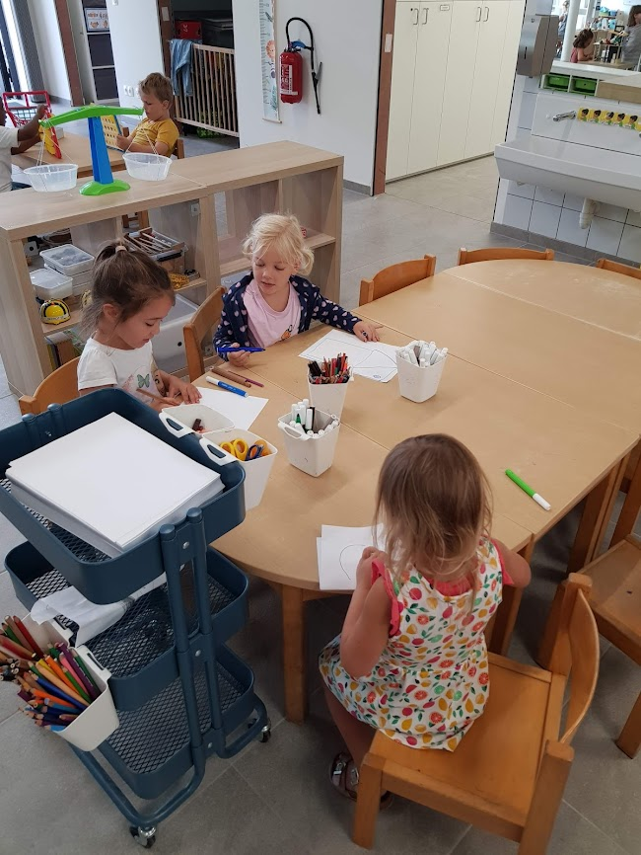
Spel in de hoeken
09:00 – Na de verwelkoming in de kring leren we al spelend we in de hoeken.
De kinderen maken een keuze op het keuzebord en gaan naar de gekozen hoek.

Slide 16
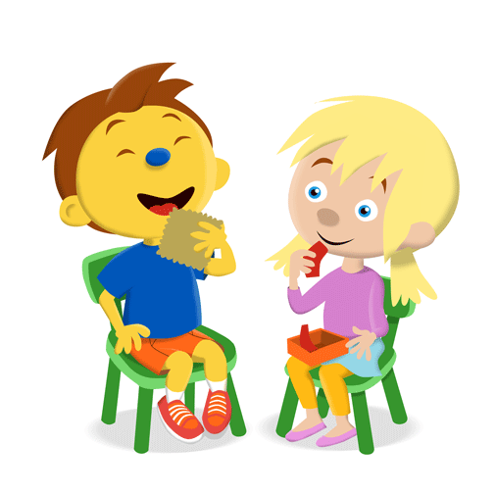
Eetmoment en speeltijd
10:00 – Tijd om op te ruimen! We ruimen op en gaan naar het toilet. Daarna eten we ons fruit in de speelstraat. Om 10:20 start de speeltijd.

Slide 17
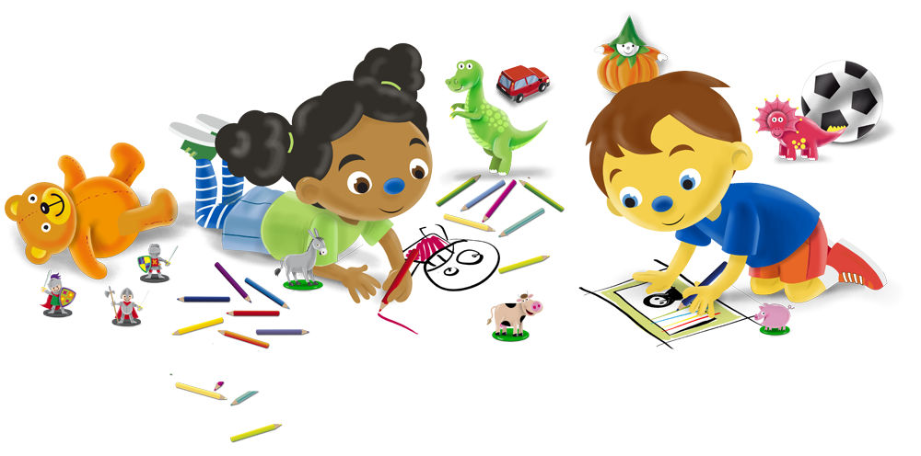
Activiteit in de kring en spel in de hoeken
10:40 – Na de speeltijd komen we terug in de ankergroepen voor een activiteit. Na de activiteit kiezen de kinderen een nieuwe hoek en krijgen ze op niveau een zo breed mogelijk aanbod.

Slide 18
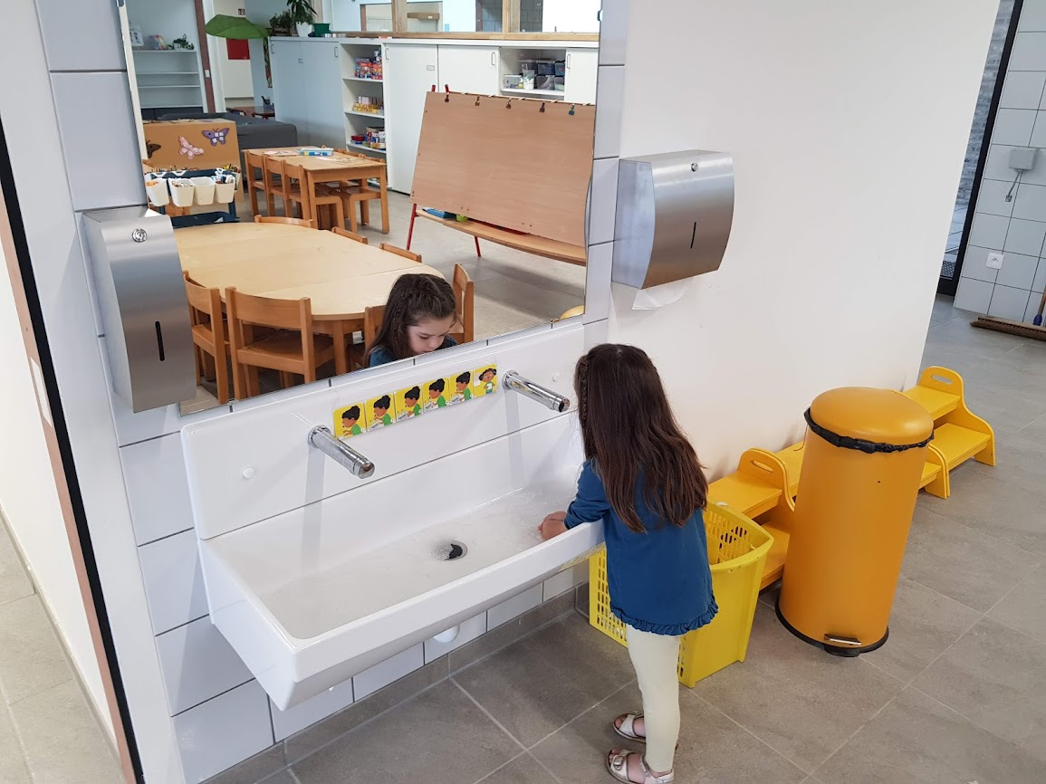
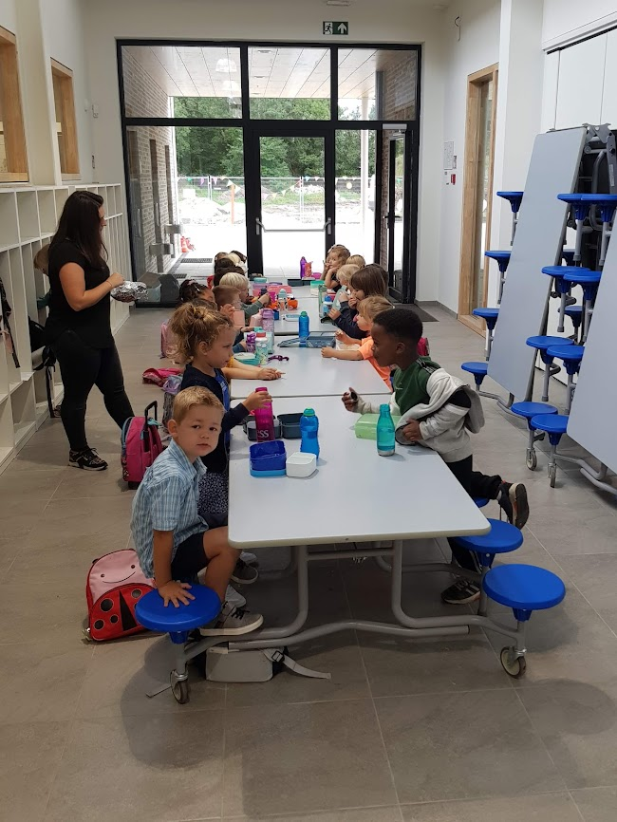
Middagpauze
12:20 – Voor de middagpauze ruimen we de hoeken weer op, gaan we naar het toilet en eten we onze boterhammen in de speelstraat.
12:40 - Start de middagspeeltijd.

Slide 19
Namiddag
13:20 – Na de middagpauze komen we opnieuw samen in de klas.
14:10 – namiddagspeeltijd.
14:25 – Koekmoment en krijgen de kinderen tijdens het kringmoment een verhaal te horen of spelen we een kringspel. Dit moment kan ook gebruikt worden om een gesprek te voeren of bv. aan rijm te doen.
15:10 – Jasmoment en klaarmaken om naar huis te aan.
15:15 – Samen naar de bus of in de rij gaan staan aan de poort.

Slide 20
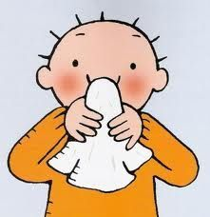
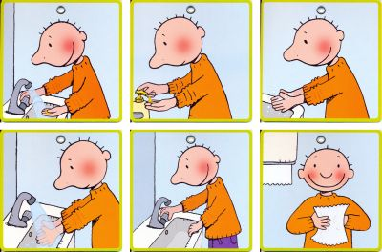
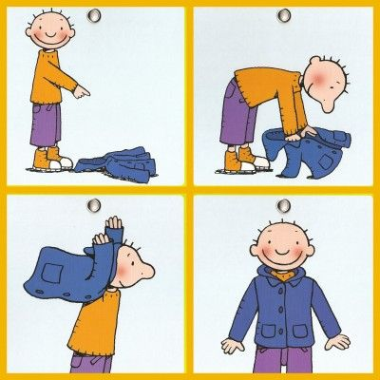
Zelfredzaamheid | Toiletbezoek
We werken voortdurend aan het stimuleren van de zelfstandigheid van alle kleuters. Jasjes aandoen, boekentas verzorgen, brooddoos zelf open en dicht maken, opruimen, …
We vinden handhygiëne heel belangrijk. Elk toiletbezoek = handen wassen!
Komt je kind met de auto naar school? Laat hem/haar zeker plassen voor vertrek.
Komt je kind met de bus? Laat hem/haar plassen voor het instappen van de bus.

Slide 21
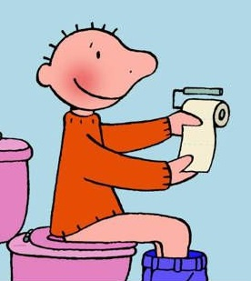
Zindelijkheidstraining
Probeer je kind aan de start van zijn kleuterloopbaan zindelijk te krijgen. Natuurlijk bepaalt elk kind zijn eigen tempo. Wij houden hier rekening mee en bespreken dit met iedere ouder. Indien je kindje nog niet zindelijk is, geef je dit allemaal mee met je kind: - reservekledij (met naam) (worden op school bewaard) - een pak luiers (geen broekpampers) (met naam) - een pak natte doekjes (met naam) - een plastic zak
Wanneer de Pampers (Geen broekpampers) of doekjes op zijn, laat de juf dit weten.
Komen er vuile kleedjes mee, gelieve de dag nadien nieuwe kleertjes mee te geven.
Er is een mogelijkheid om een zindelijkheid box uit te lenen bij ons op school. Hierin zit alles wat je nodig hebt om met je kind aan de slag te gaan.
De werking van deze doos wordt ook in de klas gebruikt. Meer info? Vraag het zeker aan de juf.

Slide 22
Contact
Wij communiceren graag via mailverkeer en het ouderplatform Broekx. Hier kan je alles terug vinden van onze klaswerking, belangrijke data’s of informatie die nodig is voor jullie als ouders. Log-in gegevens kan je steeds opvragen via het mailadres van het secretariaat@denakker.be
Nieuwe kleuters krijgen aan de start ‘een startboekje’ om jullie op de hoogte te houden van de eerste periode. Ook is hier de kans om ons op de hoogte te stellen indien nodig. Als deze periode vlot verloopt, zal dit boekje niet meer nodig zijn en kan het thuis bewaard worden. Indien je kleuter een startboekje heeft, dient dit elke dag in de tas te zitten en bewaard worden in het kaftje.
Liedjes en versjes worden op het ouderplatform weergegeven.

Slide 23
Contact
Aarzel zeker niet om ons aan te spreken of contact op te nemen. Schrijft u liever een briefje met informatie? Plak het op de brooddoos van je kind! Dan komt het snel bij de juf terecht.
kleuterteam@denakker.be
turnmeester@denakker.be
De ankerjuf zal altijd de tijd nemen om je mails te beantwoorden, dit binnen de twee werkdagen. Wens je meteen reactie? Dan bel je beter even naar de school tijdens de schooluren.

Slide 24
Belangrijke data’s
Watergewenning K3
20 september
18 okt
15 nov
13 dec
17 jan
21 febr
21 maart
25 april
23 mei
20 juni
Verjaardagsfeest
25 sept (+ jarigen aug)
23 okt
27 nov
18 dec
29 jan
26 febr
26 maart
30 april
28 mei
18 juni (+ jarigen juli)
Bijzondere data’s:
Thema- avond rond zindelijkheid: 9 sept 2024 en 3 febr 2025
Gezondheidsweek: 23 – 27 september 2024
Sponsorloop: 27 september 2024
Grootouderfeest: 21 oktober 2024
Toneel Jo van dijck (op school): 4 november 2024
Toneel Leopoldsburg voorm: 10 februari 2025
Schoolfotograaf: 11 februari 2025
Paasviering met ouders: 4 april 2025
Schoolfeest: 24 mei 2025
Sportdag kleuters: 13 juni 2025 (op school)
Schoolreis kleuters: 19 juni 2025
Proclamatie K3: 25 juni 2025 (voorm)
Vrije dagen voor de kinderen:
2 oktober – 22 januari – 5 februari – 17 februari – 2 mei – 30 mei brugdag
Oudercontacten:
5 december – 20 maart – 24 juni

Slide 25
BEDANKT!
Dank je wel lieve ouders voor jullie vertrouwen in ons.
Wij zullen samen met jullie kleuter
samen op weg
gaan achter Jezus aan.
Gods zegen,
uw kleuterteam!

